Slide 1
Качество поиска

Slide 2
У нас есть свой поиск!
Веб
Картинки
Видео
Новости
Обсуждения
Ответы
Словари

Slide 3
Распределение запросов

Slide 4
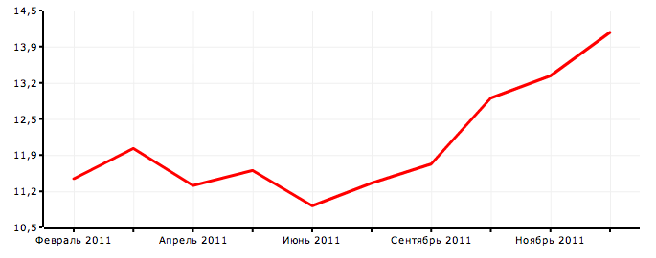
Аудитория по месяцам
Россия, города 100 000+, возраст 12-54 лет

Slide 5
Асессорская оценка
Отбираем запросы.
Нанимаем асессоров.
Учим их оценивать релевантность документов.
Делаем это постоянно.
Оценка нужна, чтобы улучшать поиск.
И для машинного обучения в частности.

Slide 6
Анализ запроса

Slide 7
Анализ и оценка страницы
Обязательно
Точный ответ
Полезно
Малополезно
Не по теме
Нельзя оценить

Slide 8
Точный? Полезный? Малополезный?
Оцениваем с точки зрения пользователя.
Чем точнее запрос, тем понятнее цели и выше требования к странице
Нужно учитывать регион.
Нет чётких границ.
Но как-то нужно выбирать:
Авторский текст или плагиат.
Полнота.
Достоверность.
Актуальность.
Затруднения.

Slide 9
Оценка качества поиска
Точный ответ
Точный ответ
Полезно
Точный ответ
Полезно
Малополезно
Полезно
Малополезно
Малополезно
Не по теме
Малополезно
Не по теме
Не по теме
Точный ответ
Малополезно
Не по теме

Slide 10
Море оценок

Slide 11
Что в итоге
Поиск
Асессоры
Машинное обучение
Подбор запросов
Инструкция
Алгоритмы

Slide 12
Главные вопросы оптимизатора
Где покупать ссылки? С каким ТИЦ и PR?
Сколько раз нужно написать «халва», чтобы стало сладко?
Скликивать – не больно?
Не знаю.
Поисковая система лишь фиксирует отличия!

Slide 13
Главный вопрос владельца сайта
Я сделал сайт про <…>, где же он в выдаче?
Пластиковые окна
Тренажёры
Торты на заказ
И т.п.
А почему он там должен быть?
Чем этот сайт отличается от других?

Slide 14
Как помочь поиску?
Помогайте роботу правильно обходить ваш сайт.
Улучшайте структуру и навигацию сайта.
Пишите интересные статьи.
Следите за сниппетами.
Заголовки страниц!
Сделайте хороший сайт и поиск его найдёт!

Slide 15
СПАСИБО! ВОПРОСЫ?
Андрей Калинин руководитель разработки поиска kalinin@corp.mail.ru

